Slide 1

高速公路自驾
祝自驾出行玩得安全，过得愉快！
PPT制作
@卢沟桥的卢

Slide 2

出门前

Slide 3
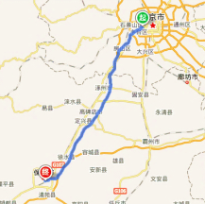
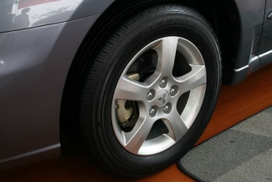
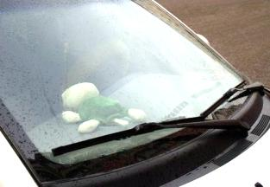
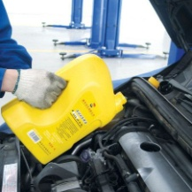
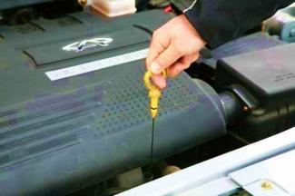

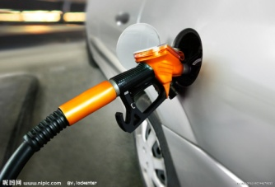
出门前
做一次全面的车辆检查
路线
轮胎
雨刮器
润滑油
防冻液
手机
燃料
这些和其他你能想到的都没有问题了吗？！

Slide 4




出门前
确保证卡齐全
这些和你其他必要证卡你都带齐了吗？！

Slide 5
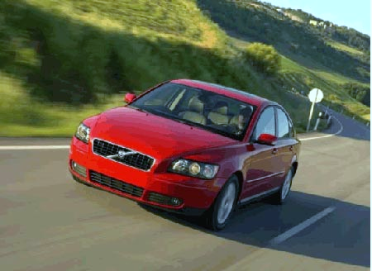
行车时

Slide 6


行车时
首 先
系好安全带

Slide 7
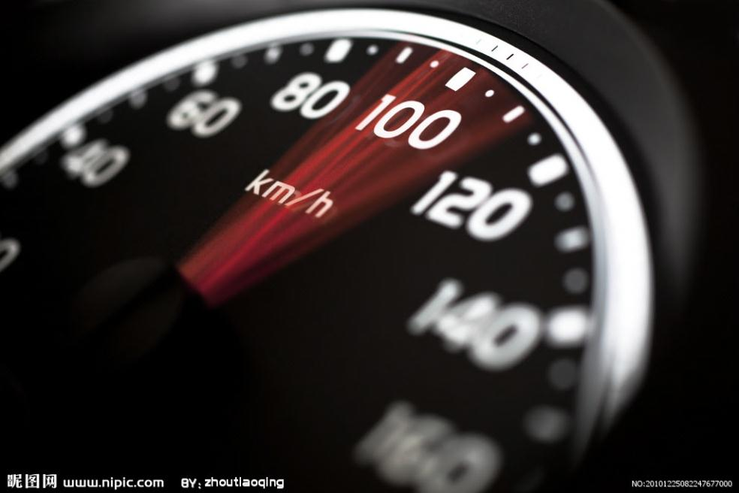

行车时
务必不要超速驾驶
速度越快
反应距离越长
事故可能性越大

Slide 8
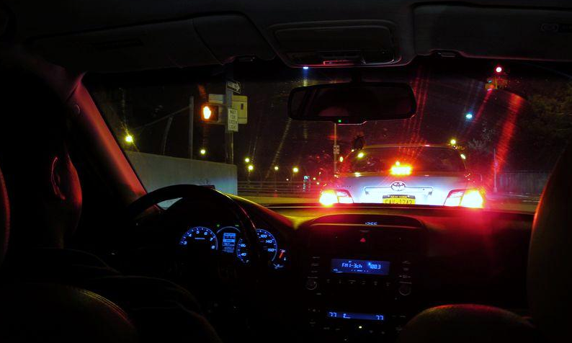
行车时
尽量避免夜间行车
高速公路夜间大货车数量多
司机观察距离和观察范围小
视觉容易疲劳，易产生错觉
车灯刺眼，引起晃眼、眩目

Slide 9
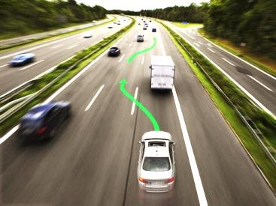
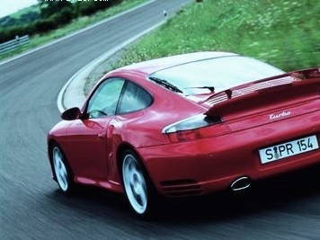
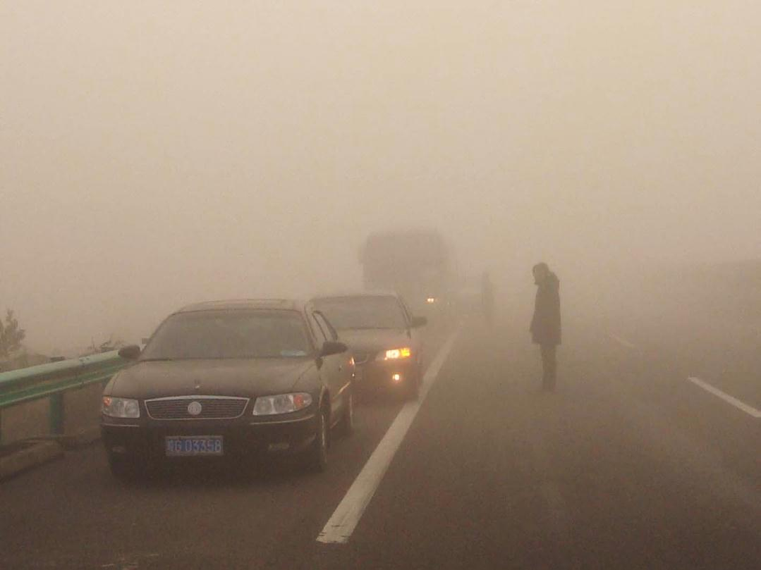
行车时
正确合理使用车灯
超车
使用超车灯
转弯
使用转向灯
非正常行车状态使用危险信号灯
注意：要按照道路交通法规要求使用车灯哦

Slide 10
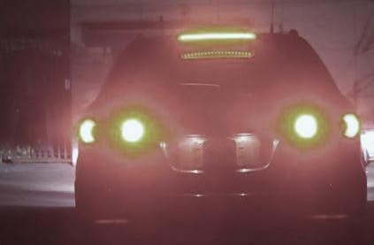
要停车

Slide 11
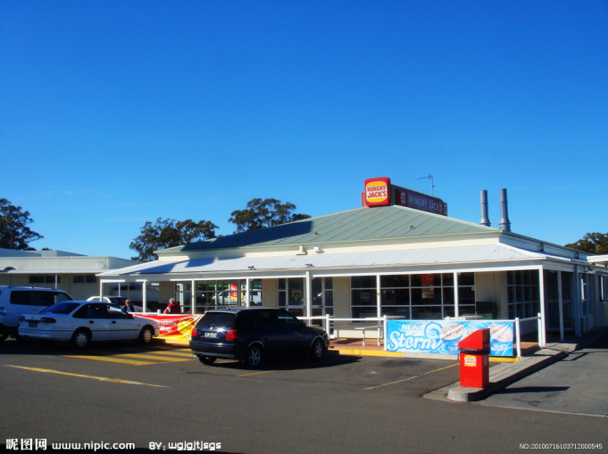
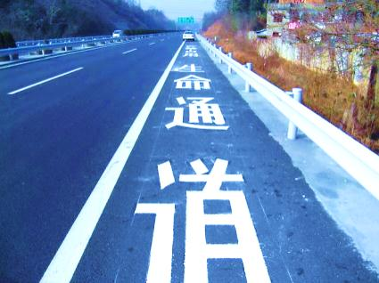

要停车
确保停车位置安全
遇到故障尽量坚持到服务区
不能随便占用紧急停车道
大车刹车困难，尽量远离大车

Slide 12
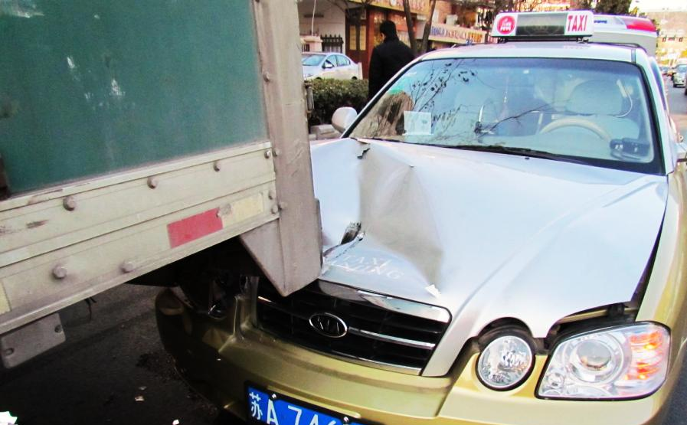
有事故

Slide 13
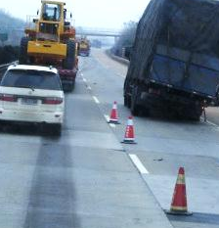
有事故
设置警示标志
保护现场，马上报警
车辆无法移动
来车方向150 米外设置警示标志，人员转移至护栏外
车辆可以移动
车辆移动至紧急停车道，同时来车方向设置警示标志

Slide 14

？
其他情况

Slide 15


服从交通管理人员指挥
遵守道路交通安全法规

Slide 16
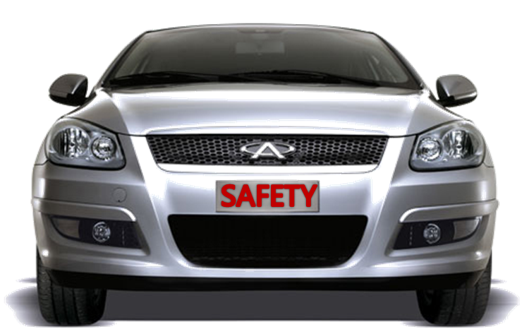
安全驾驶 快乐出行
高速行车安全提示
PPT制作
内容参考
@卢沟桥的卢
百度 AND @玉溪日报社

